Slide 1
Eona – 2010
B2C Business Plan – an introduction
JSC Consultants
Stratégie – Finances – Investissements et Placements

Slide 2
SOMMAIRE
Qui sommes-nous? 3
Philosophie, diagnostic général 4
Historique de Phytexel/Naturalliance 5
DESCRIPTION DE L’ACTIVITE : 6 à 12
  L’offre, le recrutement des leads
  Téléphone et logistique
  Les installations
Paramètres du business plan 13
Bases d’un Compte d’exploitation 14
Merci… 15

Slide 3
Qui sommes-nous?
Jean Saint-Cricq
HEC, UCLA, master Gestion de Patrimoine Dauphine (2009). Conseiller Banque de France.
60 ans, Entrepreneur, Chef d’Entreprise, Financier,
Création d’une entreprise en 1990, cotée en Bourse en 1998, puis vendue en 2000 – CA 200M€ .
Ingénieur-Conseil en Stratégie et ingénierie financière et du Patrimoine.
Evelyne Revellat
ESC Grenoble, Ecole de management Technologie & Innovation
48 ans, carrière dans le secteur informatique Hewlett-Packard et textile ETAM Prêt à porter
Création en 2000 d’un cabinet consultant (développement stratégique au plan managérial et économique)
Management humain et cohésion d’équipes
Diagnostic, organisation & solutions financières
Aziz Achouri
entrepreneur
54 ans
Marié, 2 enfants
Études médicales et de Management
Carrière :
  Vitamin System
  Mardis
  Imasanté
  Phytexel
Localisation : Montpellier, ville du CAL en B2C et de Dell.

Slide 4
Diagnostic et opportunités :
Le marché de l’OTC, du CAL et de la dermocosmétique évoluent rapidement sous l’impact de :
  Nouvelles réglementations,
  Habitudes des consommateurs qui changent,
  Nouvelles technologies (Internet…)
  Crise.
Le « business model » traditionnel d’exploitation de ce marché devient en partie obsolète et a atteint sa maturité (-7% en 2009!)…
Le « business model » dit B2C est au contraire en plein essort.

Slide 5
Phytexel-Naturalliance :
Activité : un acteur B2C (site Internet+téléphone) dans le domaine des Compléments alimentaires.
Aziz Achouri : une expérience B2C de 15 années (3 Sociétés). Un professionnel reconnu.
Phytexel : créée à la fin 2008 par Aziz à Montpellier (la ville de Dell : 2,000 vendeurs par téléphone).
FY 2009 : 2M€ ventes avec une moyenne de 20 personnes.

Slide 6


Description de l’activité : l’offre (catalogue, prix)
Catalogue 2010
Guide Minceur

Slide 7



Recrutement des « leads » :

Slide 8
Leads collecting
Campagnes e-advertising : e-mailing, affiliations, SMS…
Nous sommes maîtres d’oeuvre de nos campagnes, la création étant confiée à une agence de Montpellier,
Nos offres sont routées sur le Web par les agences spécialisées.
Nous recrutons 10 000 à 15 000 leads par mois.
Cette quantité est ajustée et variable en fonction des besoins
La base “tourne” plusieurs fois/an.
En 2009, nous avons constitué une base de 120 000 leads et 18540 clients ayant commandé.
average cost per lead = 0.90€

Slide 9
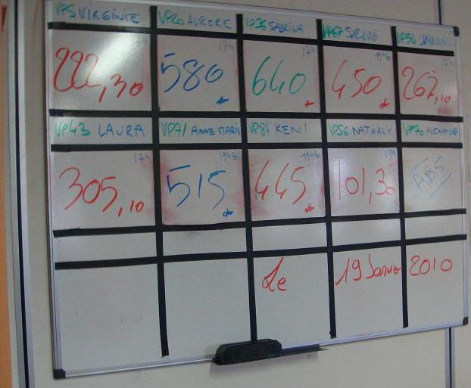
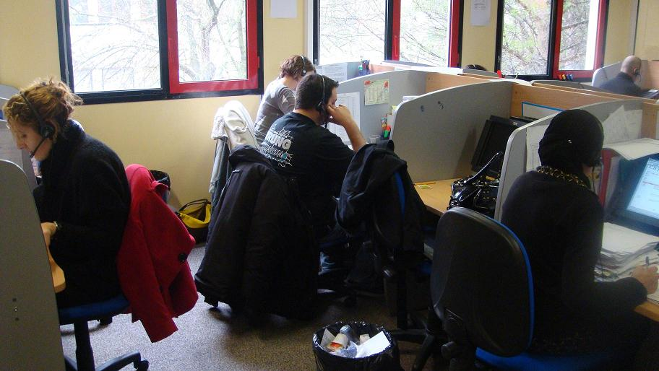
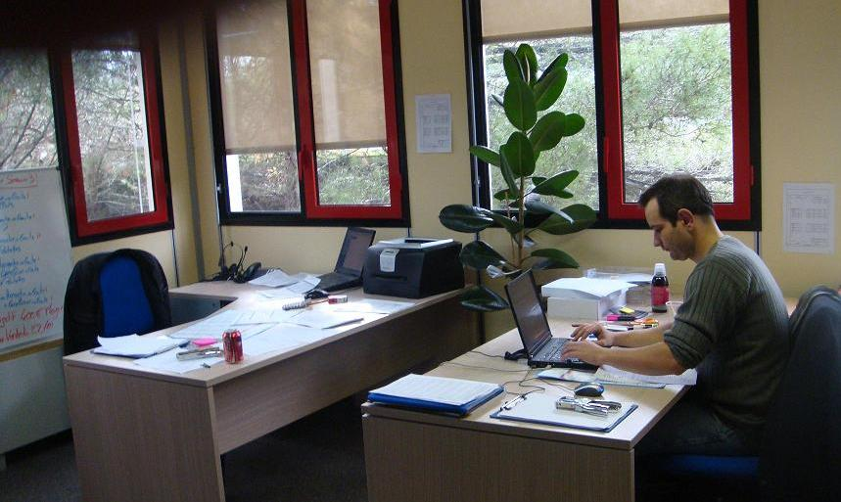
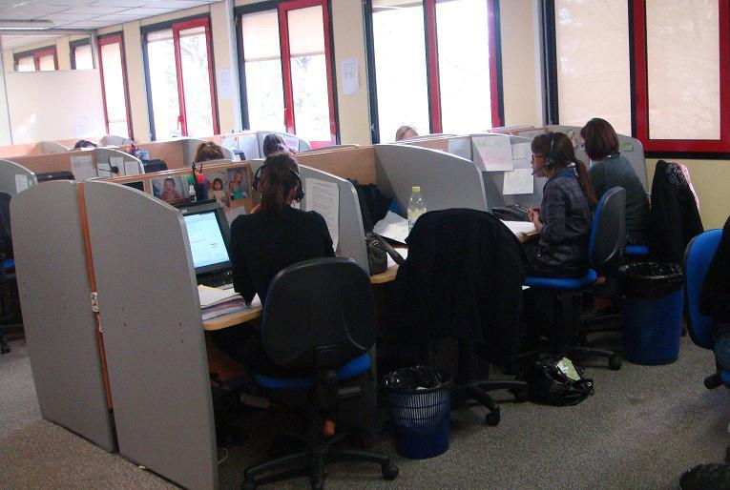
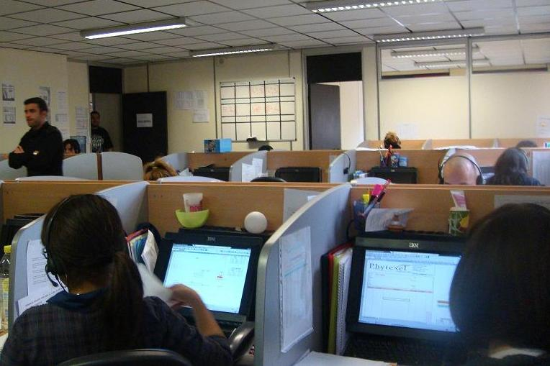
L’activité de Téléphone :

Slide 10
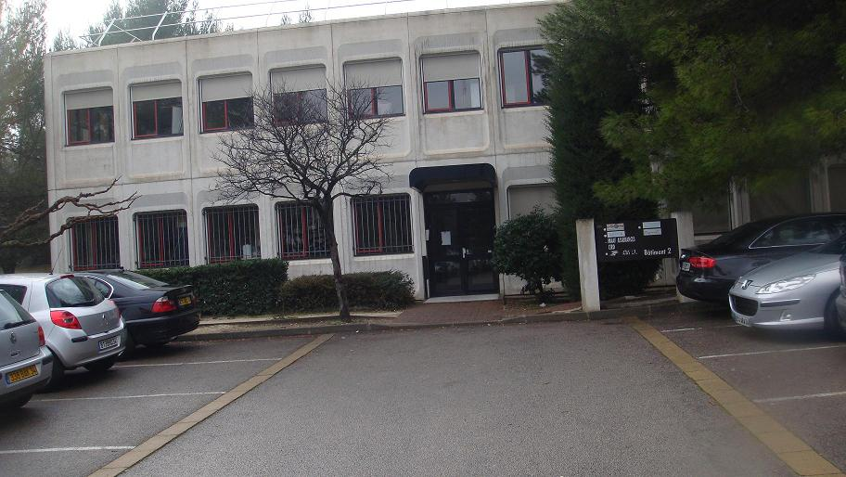
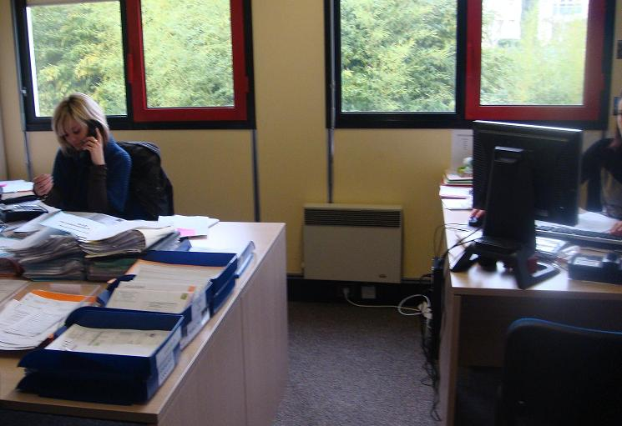
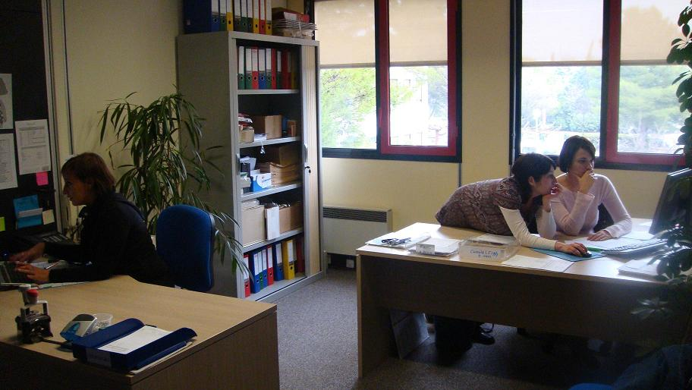
Les locaux :

Slide 11
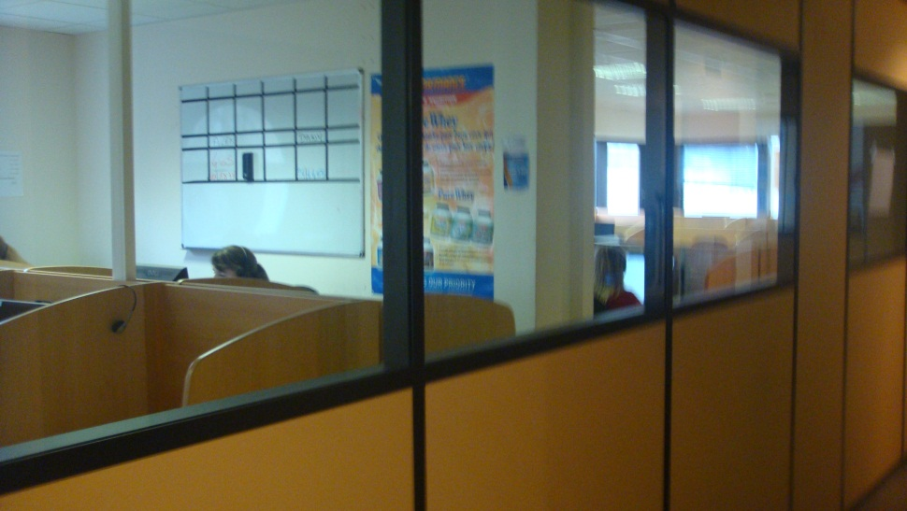
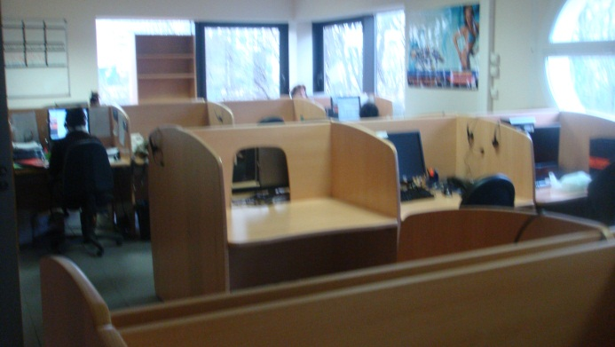
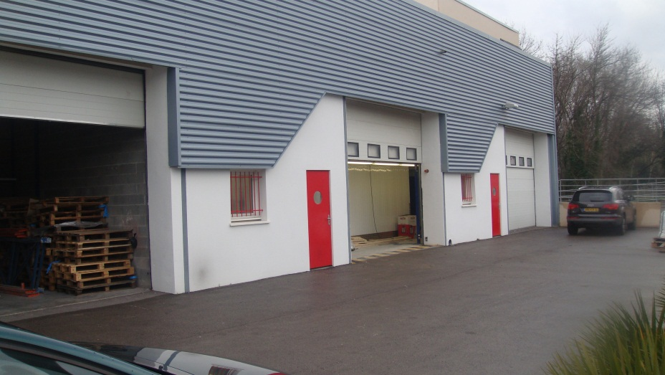
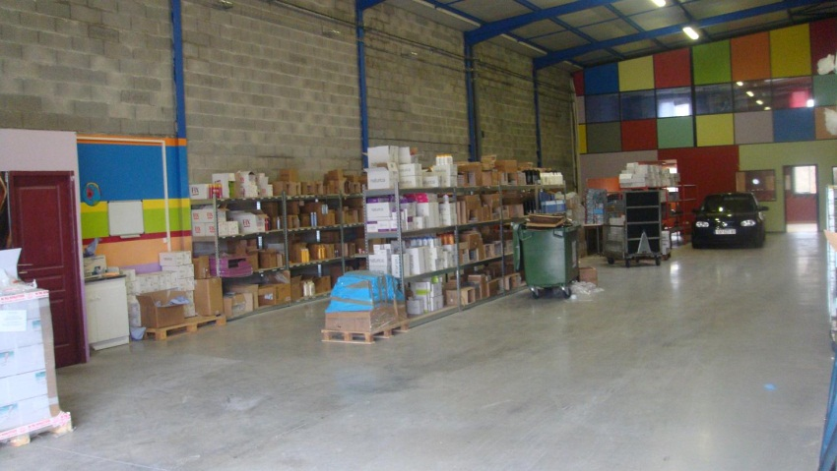
La logistique :

Slide 12
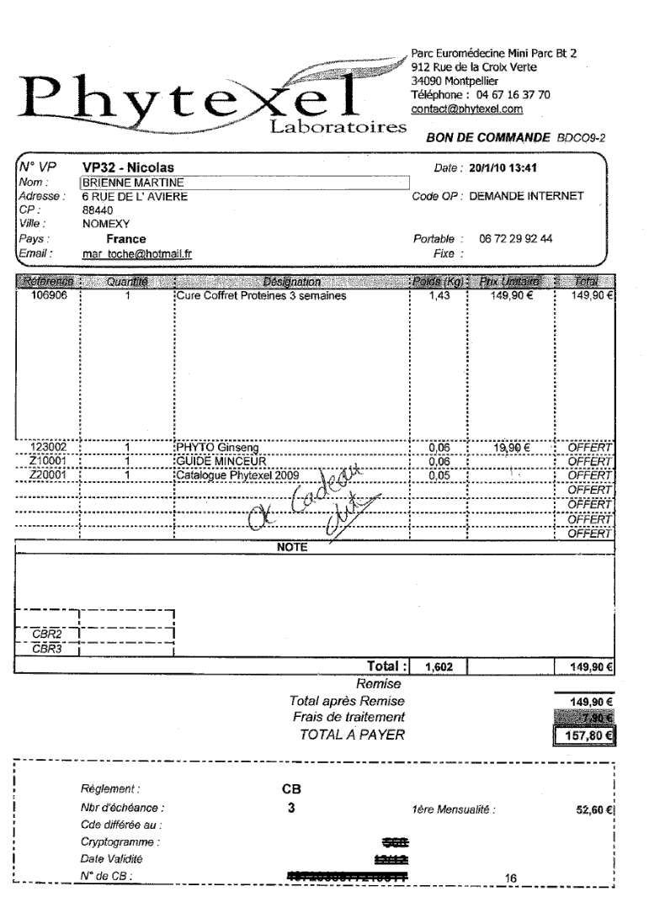
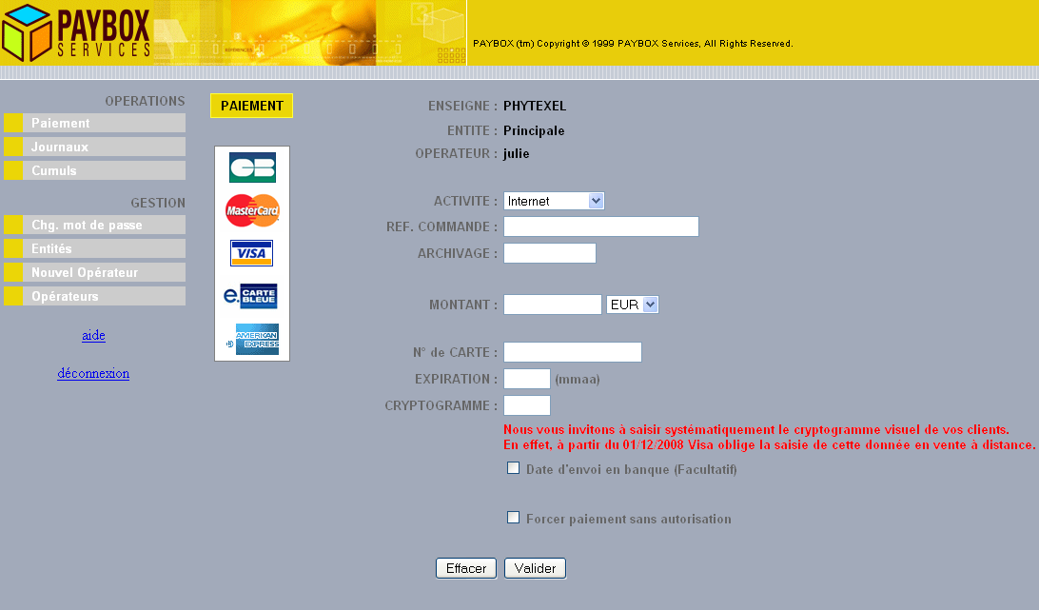
Commandes et recouvrement :

Slide 13
Les paramètres du Business Model :

Slide 14
Bases d’un compte d’exploitation :

Slide 15
Merci de votre attention.

